Slide 1

[Real or Fake] 真假工作辨識
Group5
組員:
朱家宏 106305036 林宗霖 109753125
林瀚陞 107751005 黃瑜萍 108258021

Slide 2

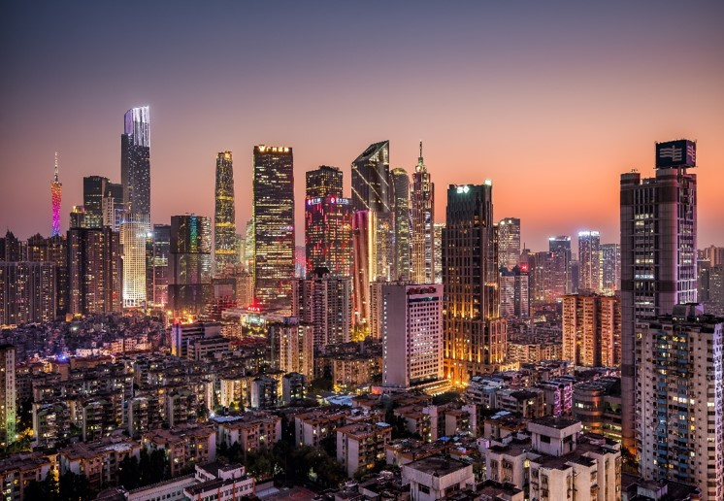
動機與目的
變數處理
CONTENT
數據分析
結論&建議

Slide 3

動機與目的
01

Slide 4



動機&目的
你想找份好工作嗎?
每個人在就業前時，或是在學校想找份實習時，都會利用網路資源去尋找自己想要的工作。
求職網
社群軟體
其他

Slide 5
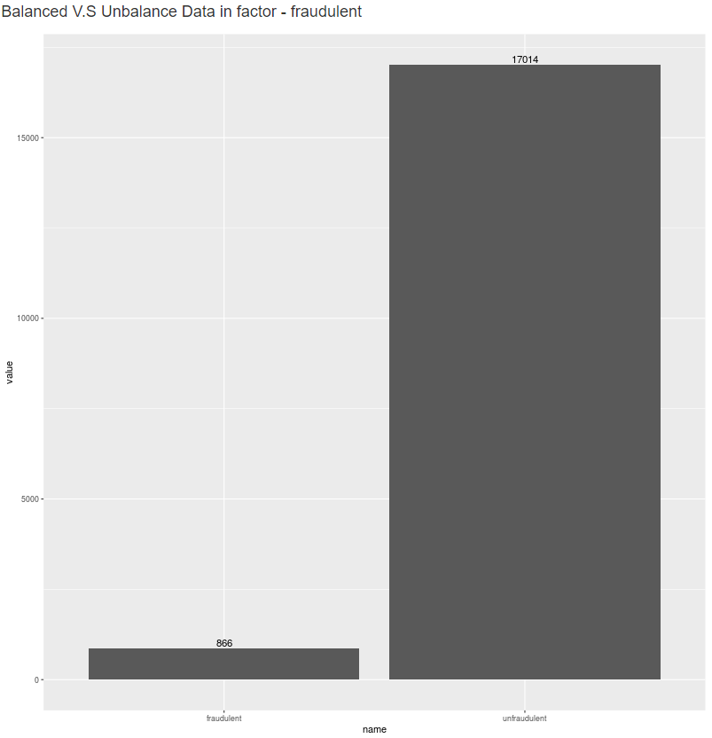

資料內容 : 17880筆
17014筆真工作，866筆假工作
資料簡述
資料來源
Kaggle公開資料
原始資料來自希臘愛琴大學 資安實驗室的 EMSCAD 資料集
2012-2014年英語系國家的招聘資料

Slide 6

變數處理
02

Slide 7
變數介紹
名稱 | 意義 | 類型 | 舉例
Title | 工作名稱 | 文字 | Marketing Intern
Department | 工作部門 | 類別 | Accounting
Salary range | 薪資範圍 | 數字 | $20,000-$40,000
Company profile | 公司簡介 | 文字
Description | 工作描述 | 文字
Requirements | 工作需求 | 文字
Benefit | 公司福利 | 文字
Has company logo | 公司標誌 | 類別 | 1 = Yes, 0 = No

Slide 8
變數介紹
名稱 | 意義 | 類型 | 舉例
Has questions | 招募問題 | 類別 | 1 = Yes, 0 = No
telecommuting | 遠端辦公 | 類別 | 1 = Yes, 0 = No
Employment type | 招募形式 | 類別 | Full time, Part time...
Required experience | 經歷要求 | 類別 | Intern, Executive...
Required education | 學歷要求 | 類別 | Masters, Bachelor...
Industry | 產業類別 | 類別 | IT, Oil & Gas...
Function | 工作職能 | 類別 | Sales, Research...
Fraudulent | 真假工作標籤 | 類別 | 1 = Fake, 0 = Real

Slide 9
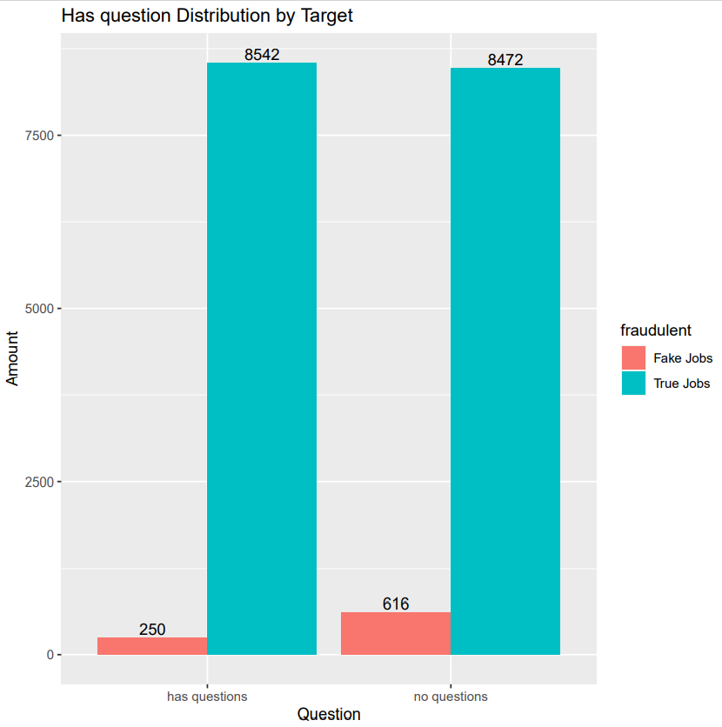
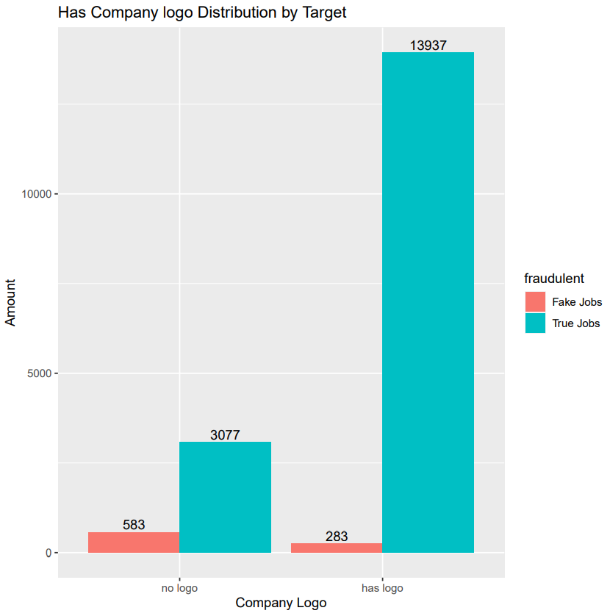
資料呈現
有無招募問題
真實工作:48%有、詐騙工作20%有
有無公司標誌
真實工作:82%有、詐騙工作16%有
Notes:
REAL JOB
遠端辦公：是
公司標誌：有
招聘內容有問卷：不ㄧ定
招募形式：全職
工作經歷要求：資深
學歷要求：學士以上
FAKE JOB
遠端辦公：是
公司標誌：無
招聘內容有問卷：無
招募形式：全職
工作經歷要求：不需要經驗
學歷要求：高中以上

Slide 10
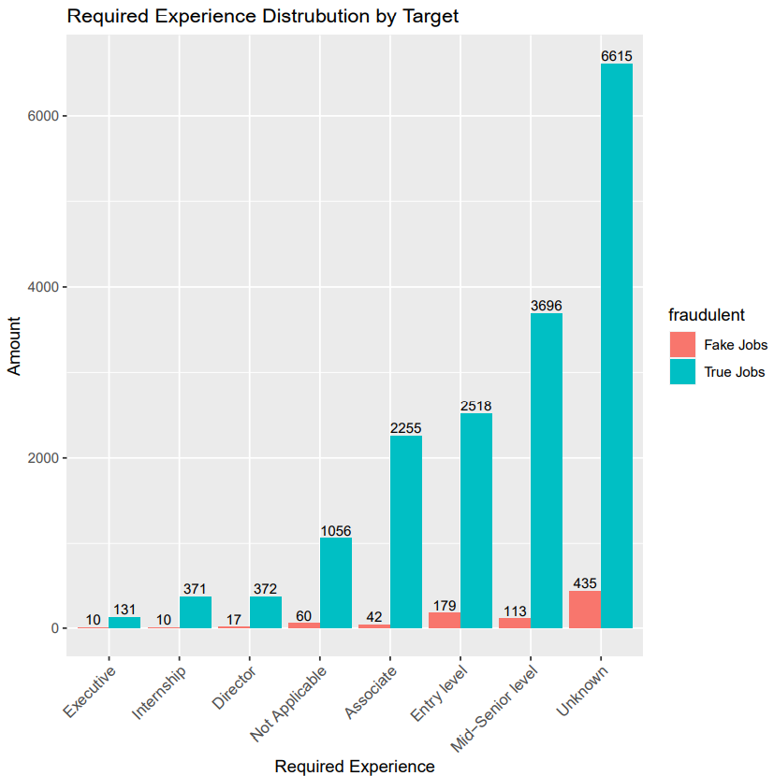
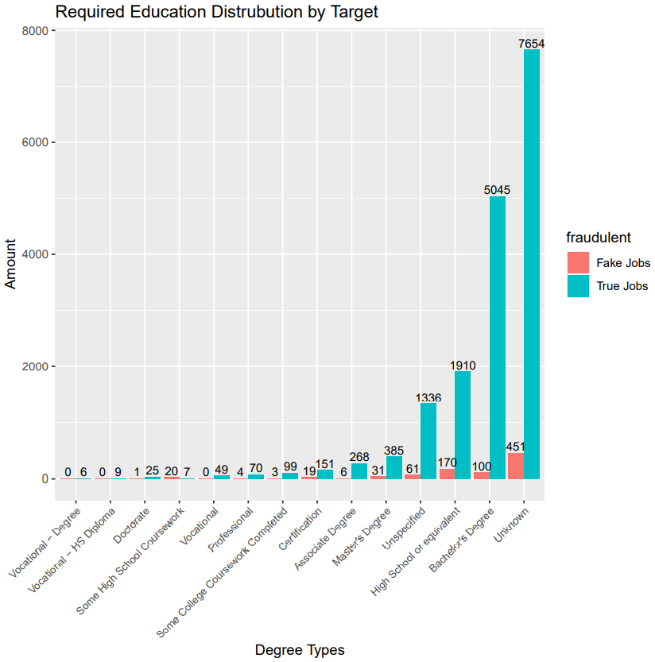
資料呈現
經歷要求
真實工作:中階多、詐騙工作初階多
學歷要求
真實工作:學士以上、詐騙工作高中以上

Slide 11
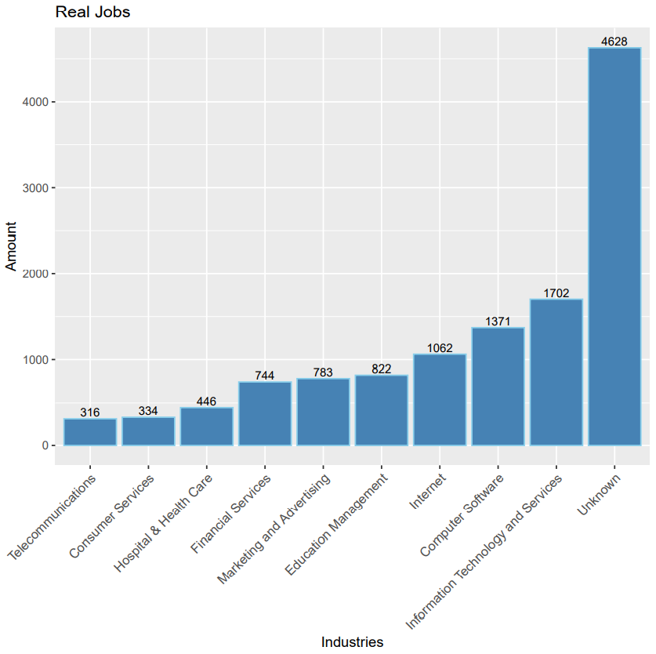
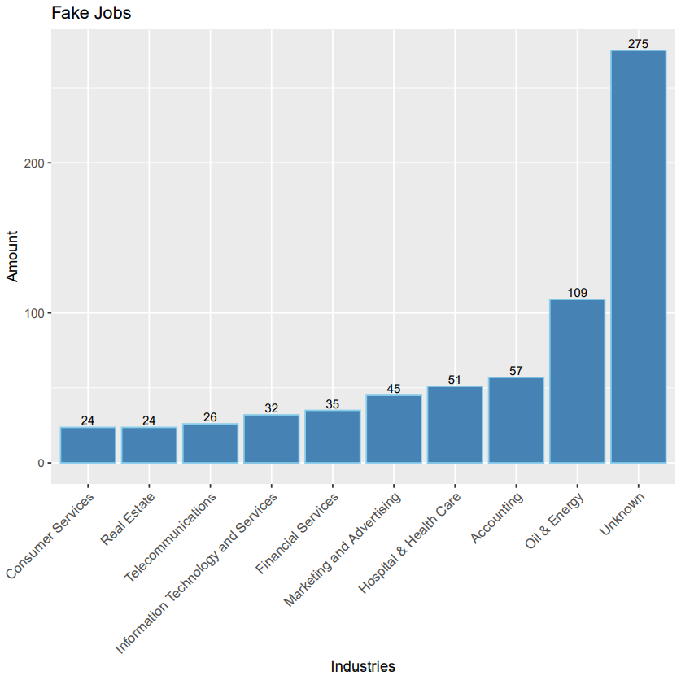
資料呈現
技術與服務、電腦軟件、互聯網
石油與能源、會計業、醫療保健

Slide 12

資料前處理
Company profile
Title
Department
Benefit
Description
Requirements
Salary range
合併資料
刪除資料
名稱 : 公司簡介、工作描述、工作需求、公司福利
類型 : 文字
相關性質欄位統整
名稱 : 工作名稱、工作部門
重複性質過高
名稱 : 薪資範圍
大量缺漏值多於有數值資料、資訊較少
Notes:
Handle missing data
因為 Salary 太多 Missing Value，所以將此欄位的資料刪除
將 Title / Department 刪除，因為 Desciption 欄位會描述

Slide 13
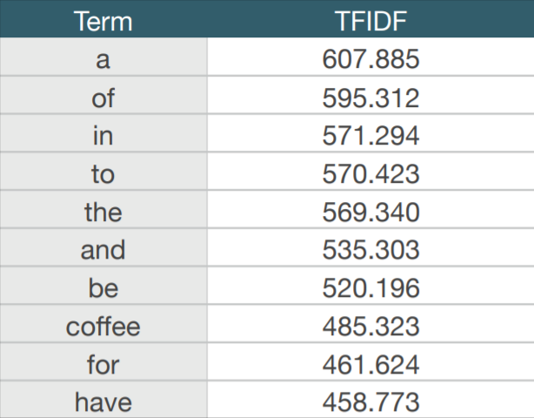
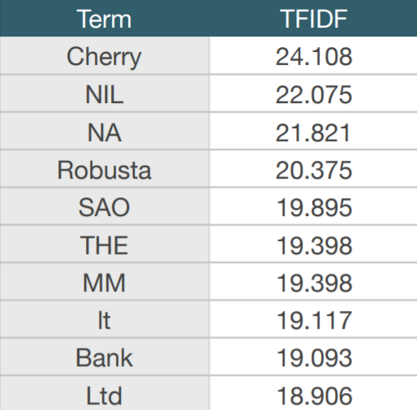
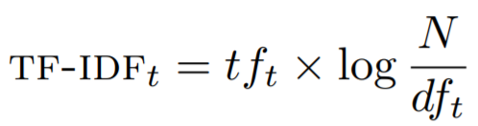
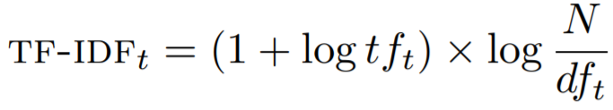
TF-IDF
TF-IDF (Term Frequency-Inverse Document Frequency)
對文字進行前處理對文字進行分析與運用，進而取得必要的資訊。(取得文字間的關聯性)，將類別型的資料轉成 One-Hot-Encoding 形式
將文字型資料合併成一欄並使用 TF-IDF 技術挑選文本中比較重要的文字，並取其前大約4000大的值，之後在將有這些文字的資料做 One-Hot-Encoding
Notes:
將類別型的資料轉成 One-Hot-Encoding 形式
將文字型資料合併成一欄並使用 TF-IDF 技術挑選文本中比較重要的文字，並取其前大約4000大的值，之後在將有這些文字的資料做 One-Hot-Encoding

Slide 14

數據分析
03

Slide 15
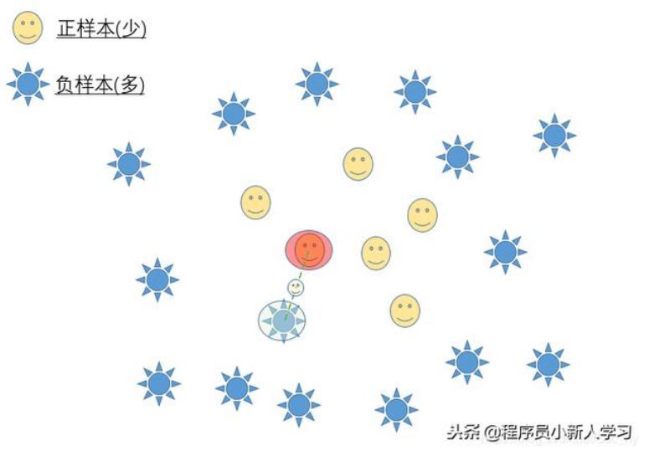
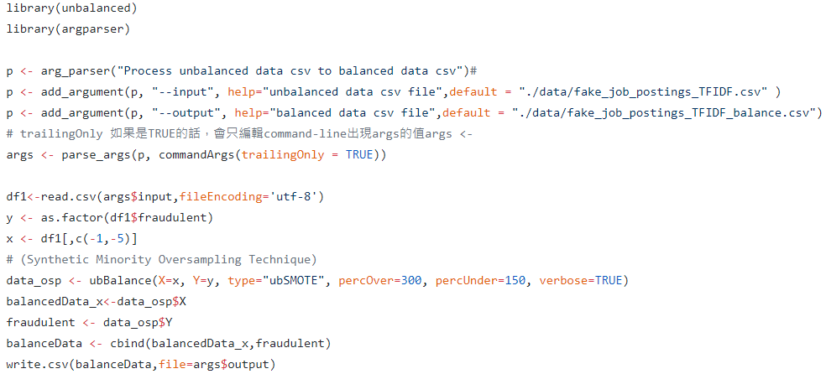
Balanced data
Synthetic Minority Oversampling Technique(SMOTE)
在 Label 數量極為不平均，真工作假工作比例大約為 17014:886(20:1)，所以我們利用此方法減少真工作資料以及增加假工作資料，使其比例接近 1:1
假工作(少)
真工作(多)
將 Unblanced Data 轉成 Balanced Data➩

Slide 16
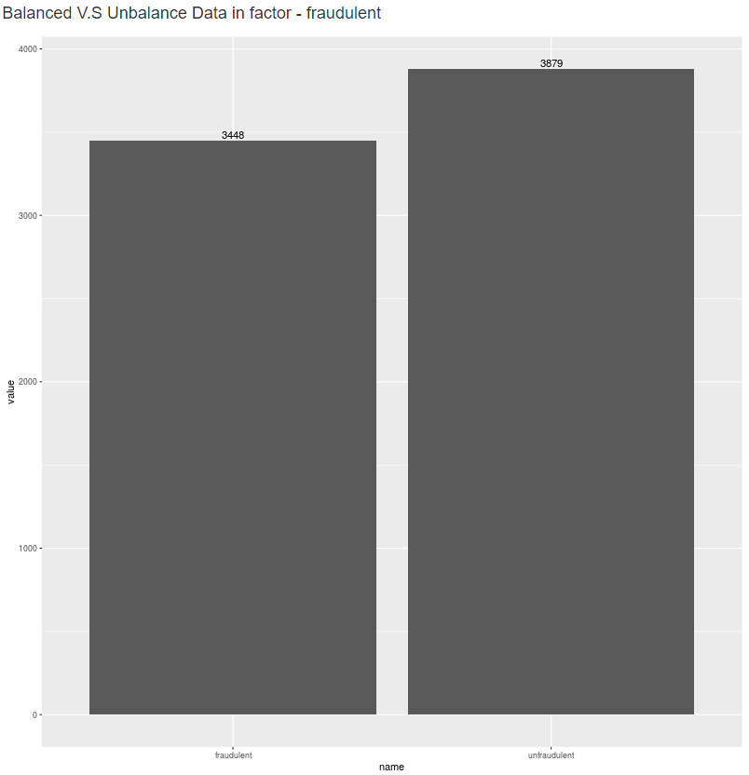
Balanced data
假工作866筆 真工作17014筆
假工作3448筆 真工作3879筆

Slide 17
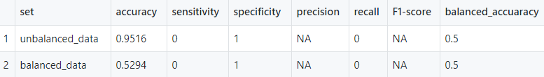
模型分析
使用balanced data丟入模型
訓練 Decision_tree\GBM\xgboost\Lasso\Ridge 模型並評估模型好壞
利用 10-fold 交叉驗證
null_model
null_model : 全部資料都預測為真工作(因為在資料中真工作比例很高)

Slide 18
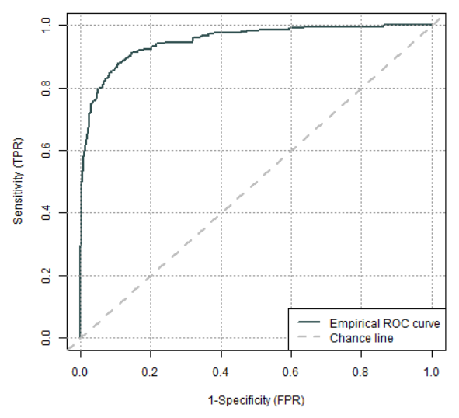
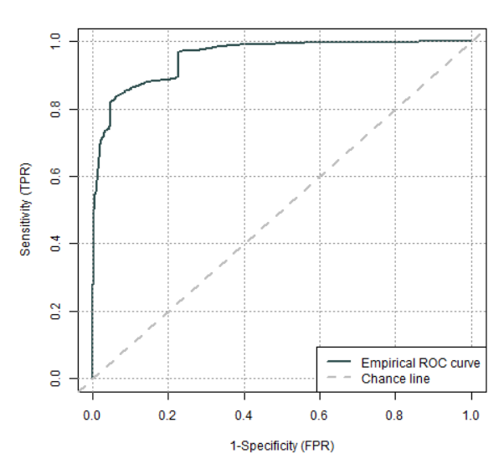
模型分析
訓練GBM模型在 Unbalanced data 並評估模型好壞
結論
可以看出使用balanced data比unbalanced data效果更好
➩
故用balanced data資料於其他不同模型去分析
Ub_model_test_ub
Ub_model_test_b

Slide 19
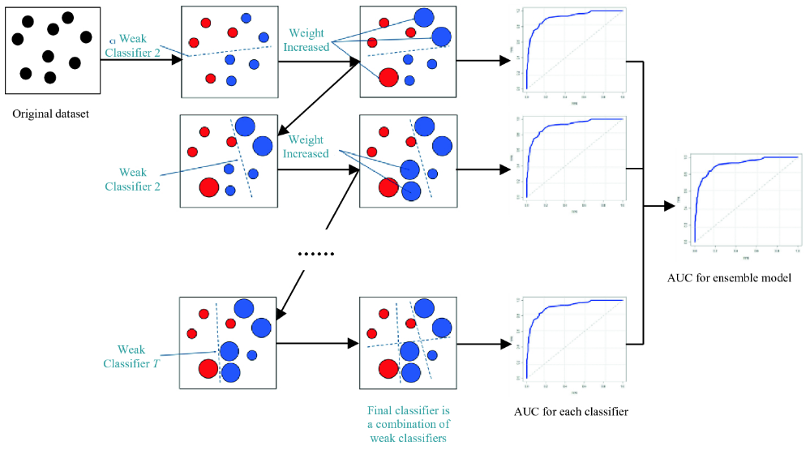
GBM

Slide 20
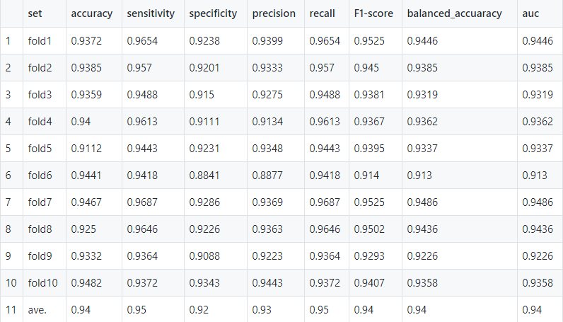
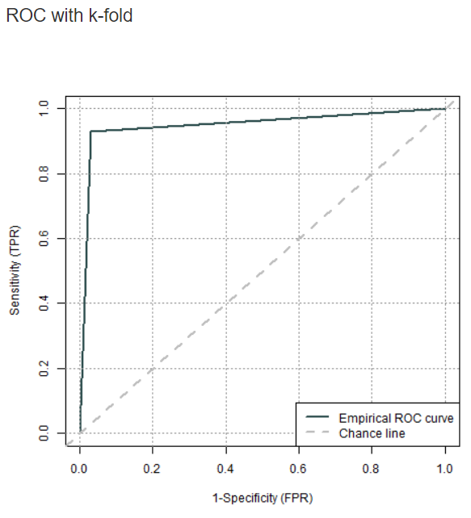
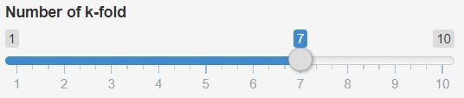
GBM
▼GBM用10-fold結果
▲ROC with 7-fold

Slide 21
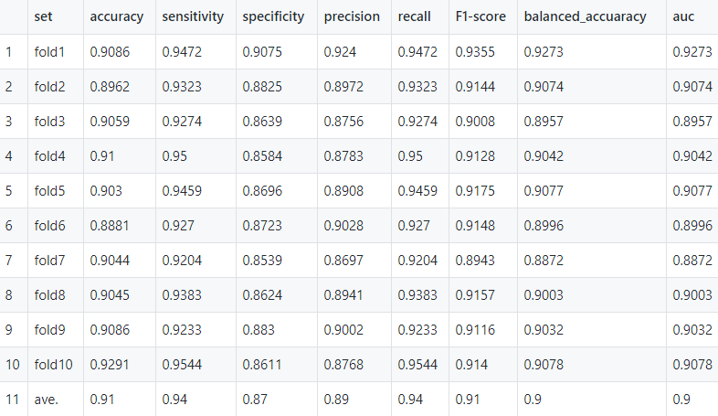
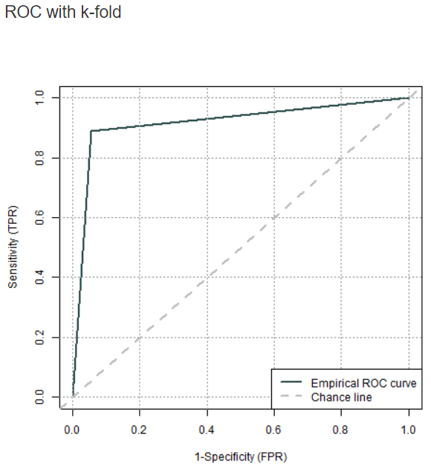
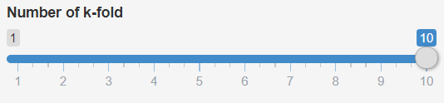
Decision_tree
▼decision_tree用10-fold結果
▲ROC with 10-fold

Slide 22
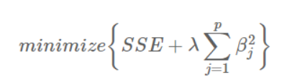
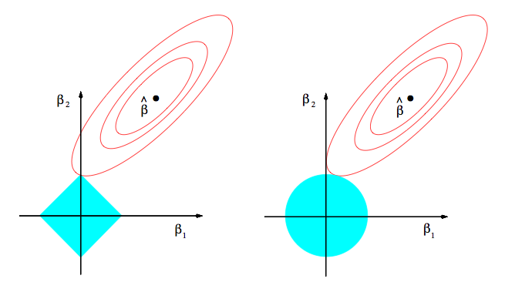
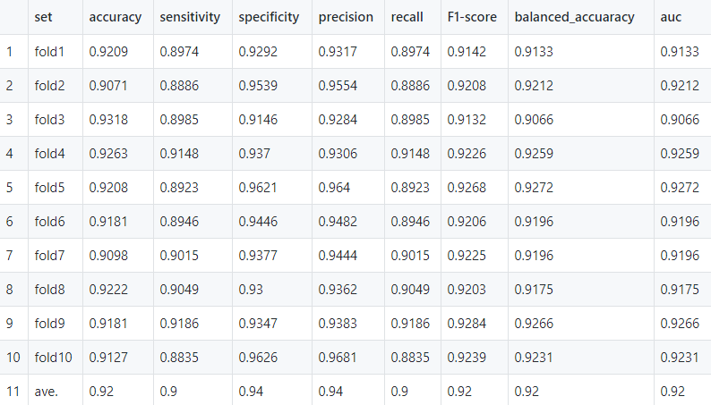

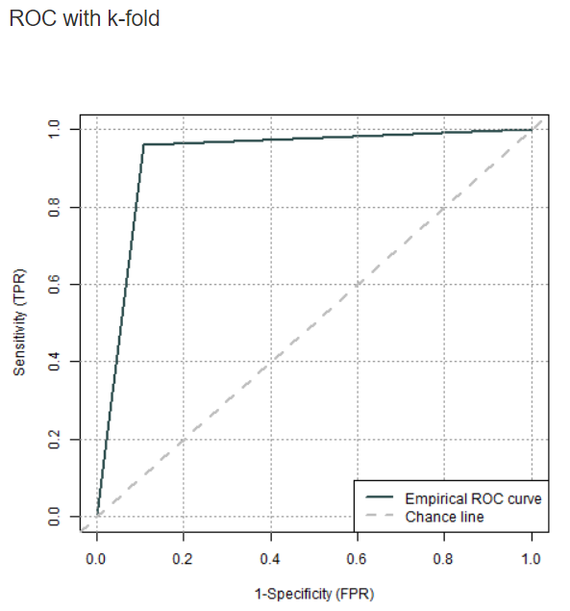
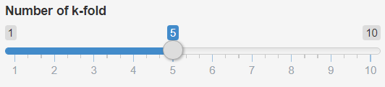
Ridge
▼Ridge用10-fold結果
ROC with 5-fold ◥

Slide 23
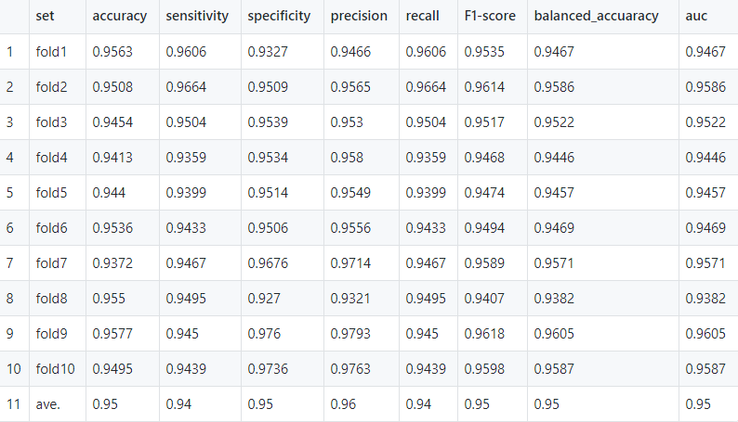
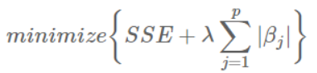
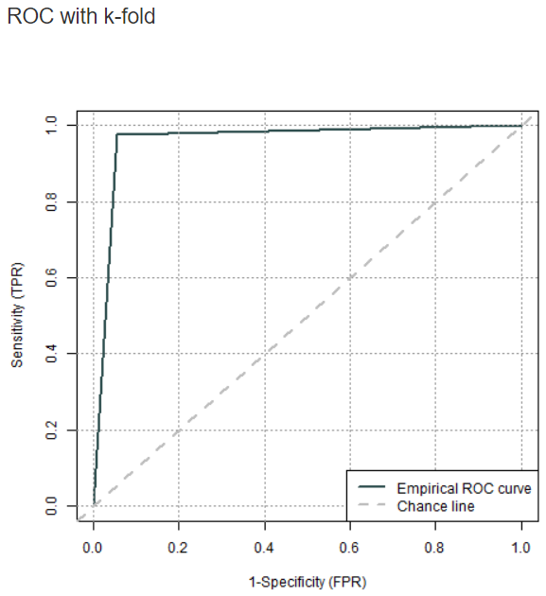
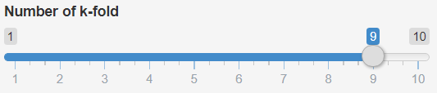
Lasso
▼Lasso用10-fold結果
ROC with 9-fold◥

Slide 24
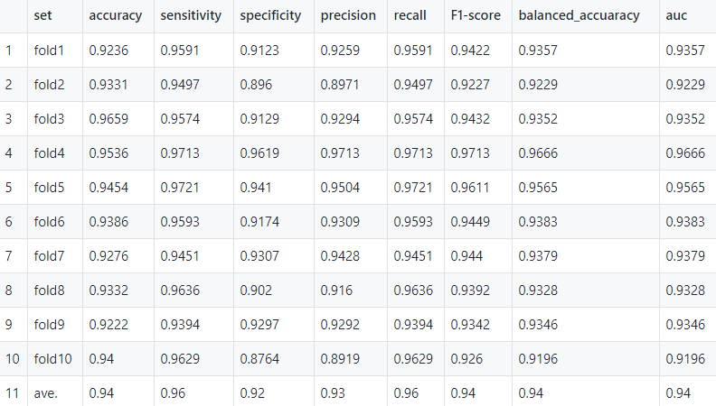
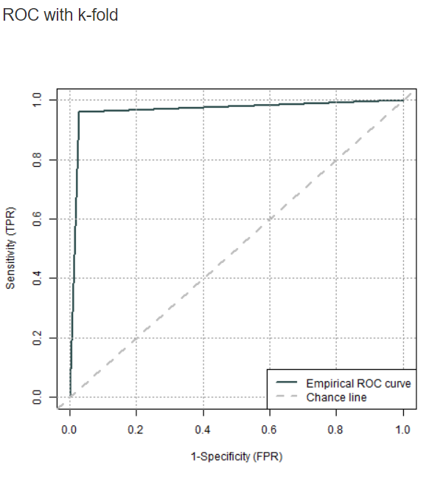
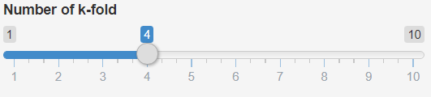
xgboost
▼xgboost用10-fold結果
▲ROC with 4-fold

Slide 25

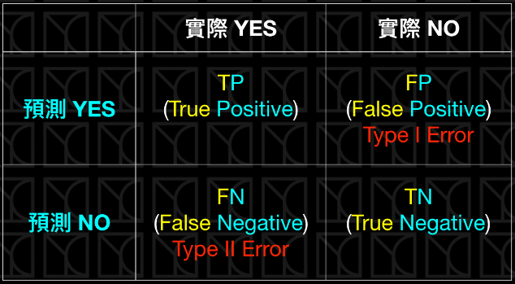
模型比較
 | GBM | Decision_tree | Lasso | Ridge | xgboost
Auc | 0.94 | 0.9 | 0.95 | 0.92 | 0.94
precision | 0.93 | 0.89 | 0.96 | 0.94 | 0.93
accuracy | 0.94 | 0.91 | 0.95 | 0.92 | 0.94
▲各模型Auc,precision,accuracy比較
Precision = TP/(TP+FP)
Accuracy = (TP+TN)/(TP+FP+FN+TN)
Shiny網址
https://mchighjohnny.shinyapps.io/finalproject/?fbclid=IwAR390i-c3f_WaPxzwMLtqOCWVb3eQbJizcYOqy0se6YvCP7UiuC5w8otUDI

Slide 26

結論&建議
04

Slide 27
結論
null_model
Lasso
跟Null_model相比，在此專案中，我們使用balanced data處理跟Lasso模型，可以得出accuracy為0.95
Notes:
將類別型的資料轉成 One-Hot-Encoding 形式
將文字型資料合併成一欄並使用 TF-IDF 技術挑選文本中比較重要的文字，並取其前大約4000大的值，之後在將有這些文字的資料做 One-Hot-Encoding

Slide 28
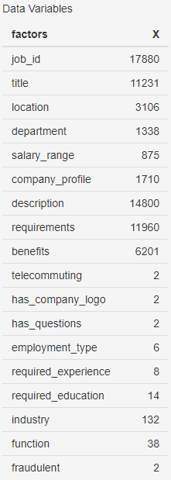

結論
重要變數 :
在此專案裡，對於
資料處理 : 以TF-IDF與balanced data方法去做處理
模型 : GBM、Decision_tree、Lasso、Ridge、xgboost
Xgboost模型
Has_company_logo
Function_other
Employment_type_Full.time
名稱 | 意義 | 類型 | 舉例
Department | 工作部門 | 類別 | Accounting
Has company logo | 公司標誌 | 類別 | 1 = Yes, 0 = No
Has questions | 招募問題 | 類別 | 1 = Yes, 0 = No
Function | 工作職能 | 類別 | Sales, Research...
Employment type | 招募形式 | 類別 | Full time, Part time...
Decision_tree模型
Has_company_logo
Function_Other
Has_questions
Employment_type_Full.time
Ridge模型
Has_company_logo
Has_questions
Lasso模型
Has_company_logo
Department

Slide 29

Thanks
Group 5
Does anyone have any questions?

Slide 30
參考資料
SMOTE
https://kknews.cc/zh-tw/code/xja6g8g.html
TF-IDF
file:///C:/Users/User/Downloads/nlp-3-collocation%20(1).pdf
Lasso演算法
http://ulsonhu.cn/LASSO%E5%9B%9E%E5%BD%92%E7%AE%97%E6%B3%95.html?fbclid=IwAR17DfZGh27-T_FHR36LCSVB_0I4f--XvXR6eXbMSdDLemzUOMLXdzZ_vj4
GBM演算法
https://l.facebook.com/l.php?u=https%3A%2F%2Fdatascience.eu%2Fmachine-learning%2Fgradient-boosting-what-you-need-to-know%2F%3Ffbclid%3DIwAR066RWdRsoVd1MlUFodYiXMp1_Wny4dvGfqaRsRtMotVEpeutpHPjJx-gw&h=AT3UJG3o_NR9z91K9IG7BeTHBWOcImcezYOWlU844vHGEraEL3bAyEZaoMobrXaXgVb8_1C9viIS4mq35kJT86m1f99hvRoQJtDRki1YzhmJ_FnWo5niVQ7Ec5iuUYz9Ow18OeGMc7G4Ksg
Notes:
REAL JOB
遠端辦公：是
公司標誌：有
招聘內容有問卷：不ㄧ定
招募形式：全職
工作經歷要求：資深
學歷要求：學士以上
FAKE JOB
遠端辦公：是
公司標誌：無
招聘內容有問卷：無
招募形式：全職
工作經歷要求：不需要經驗
學歷要求：高中以上

